Slide 1


Муниципальный опорный центр УКМО как механизм обеспечения эффективной системы межведомственного взаимодействия в сфере дополнительного образования детей в УКМО
Савельева Н.В., руководитель МОЦ УКМО

Slide 2

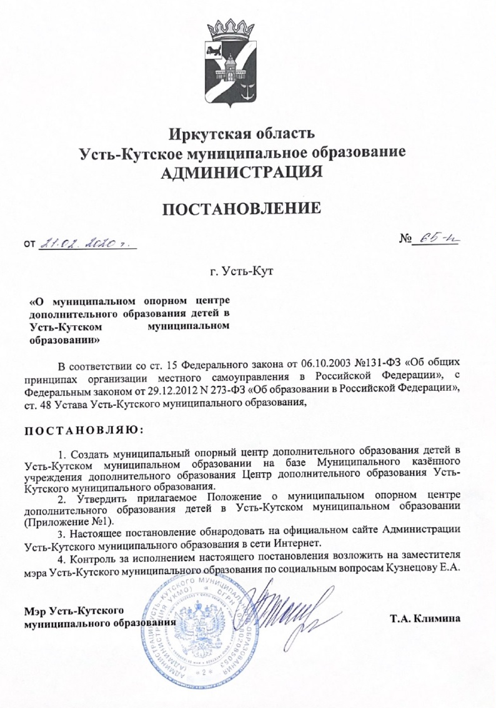
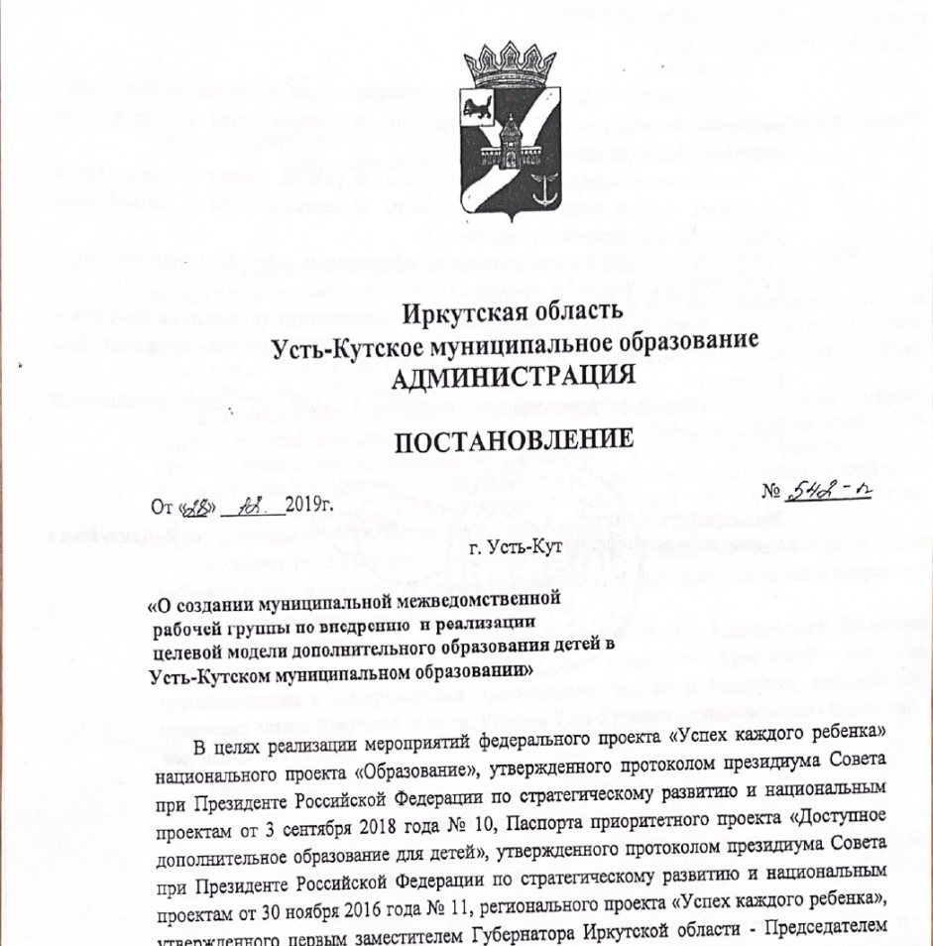

Slide 3
Цель деятельности МОЦ
создание условий для обеспечения в Усть-Кутском муниципальном образовании эффективной системы взаимодействия участников образовательных отношений в сфере дополнительного образования детей по реализации современных востребованных дополнительных общеобразовательных программ для детей различных направленностей.

Slide 4
Основные задачи деятельности МОЦ:
организационное, информационное, консультационное, учебно- методическое сопровождение программ дополнительного образования детей, мониторинг реализации приоритетных проектов «Успех каждого ребенка» и «Молодежь и Дети»;
обеспечение межведомственного сотрудничества организаций дополнительного образования отраслей образования сфере дополнительного образования детей;
содействие внедрению современных управленческих и организационно - экономических механизмов в дополнительном образовании детей.

Slide 5

Состав Муниципального опорного центра
→ Руководитель.
→ Системный администратор .
→ Администратор.
→ Специалист по развитию финансово-экономических моделей.
→ Специалист по развитию нормативно-правовой базы.

Slide 6
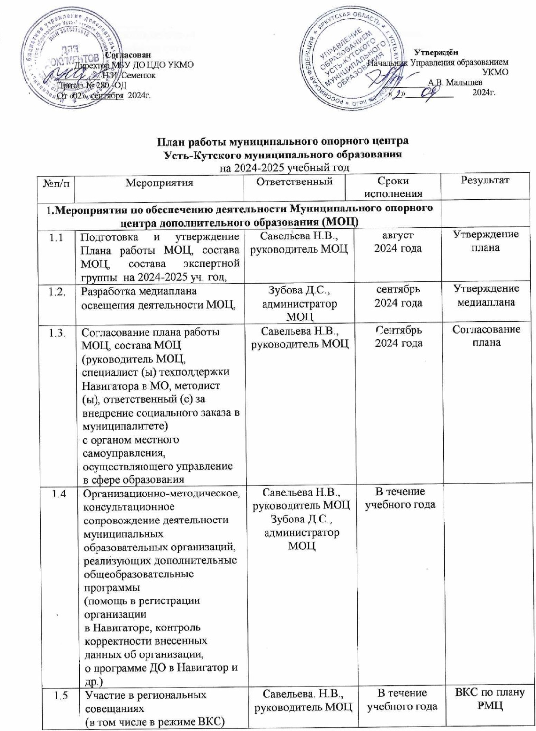
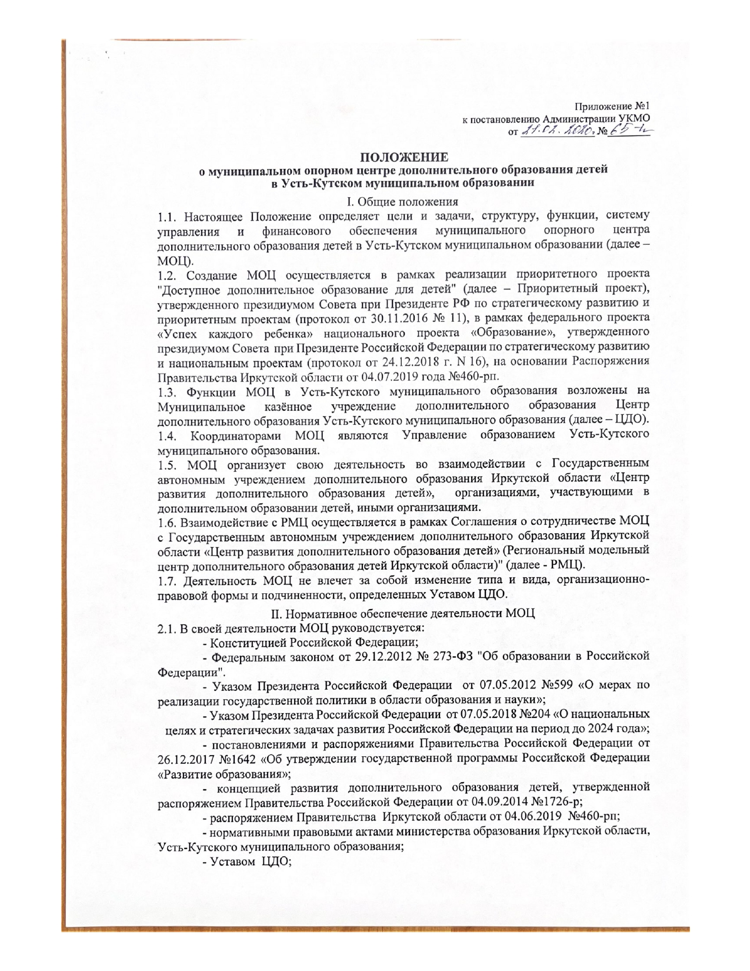

Slide 7
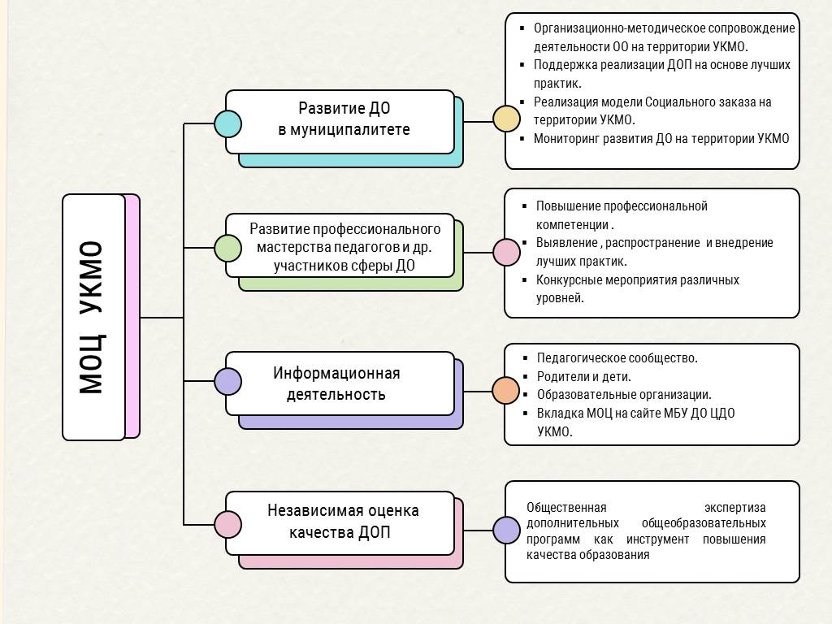
Модель функционирования МОЦ УКМО

Slide 8

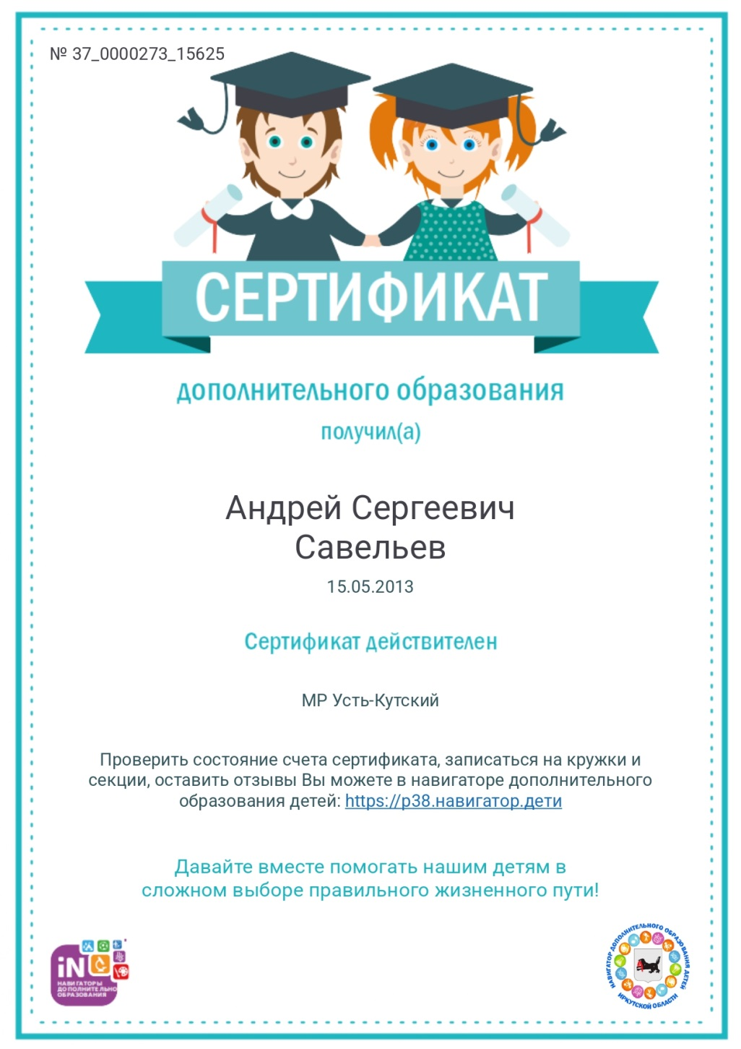
1 марта 2023 г. все выдаваемые сертификаты являются социальными сертификатами

Slide 9
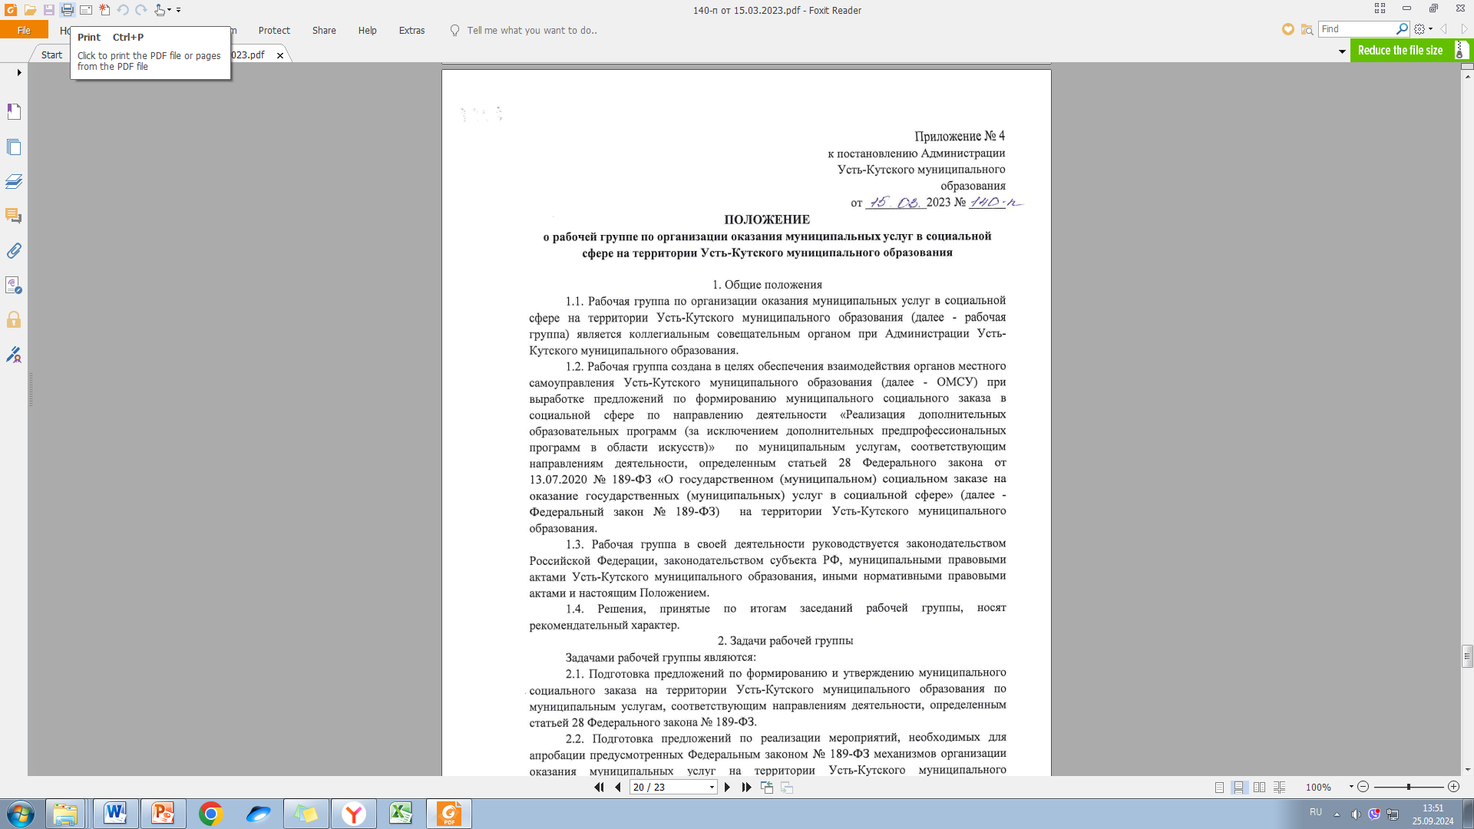
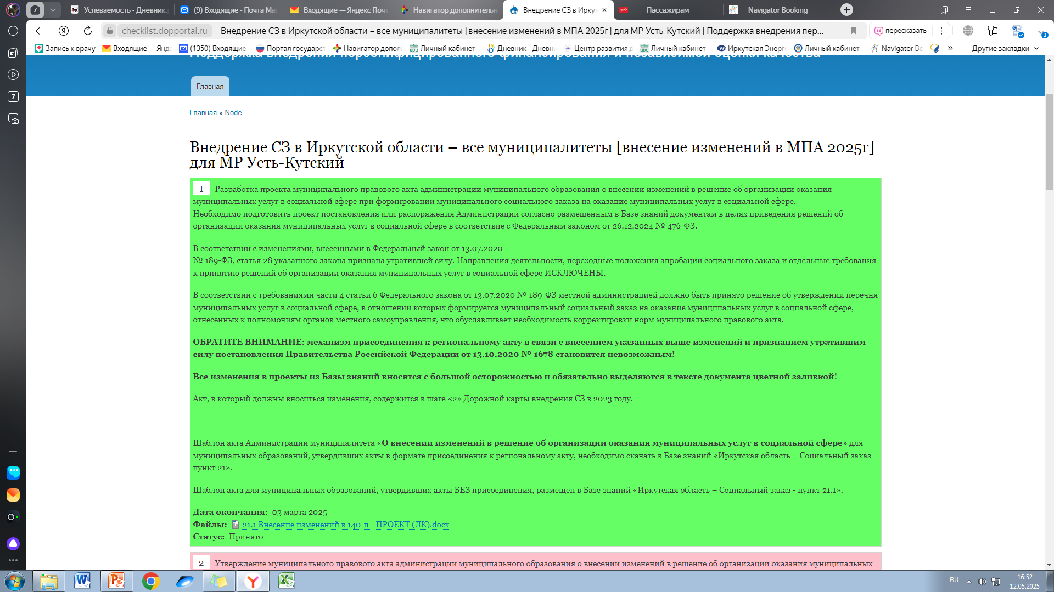

Slide 10
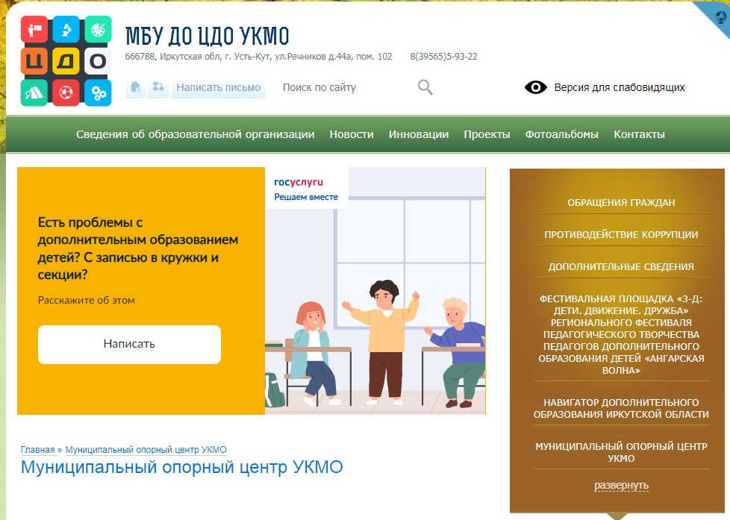


Slide 11
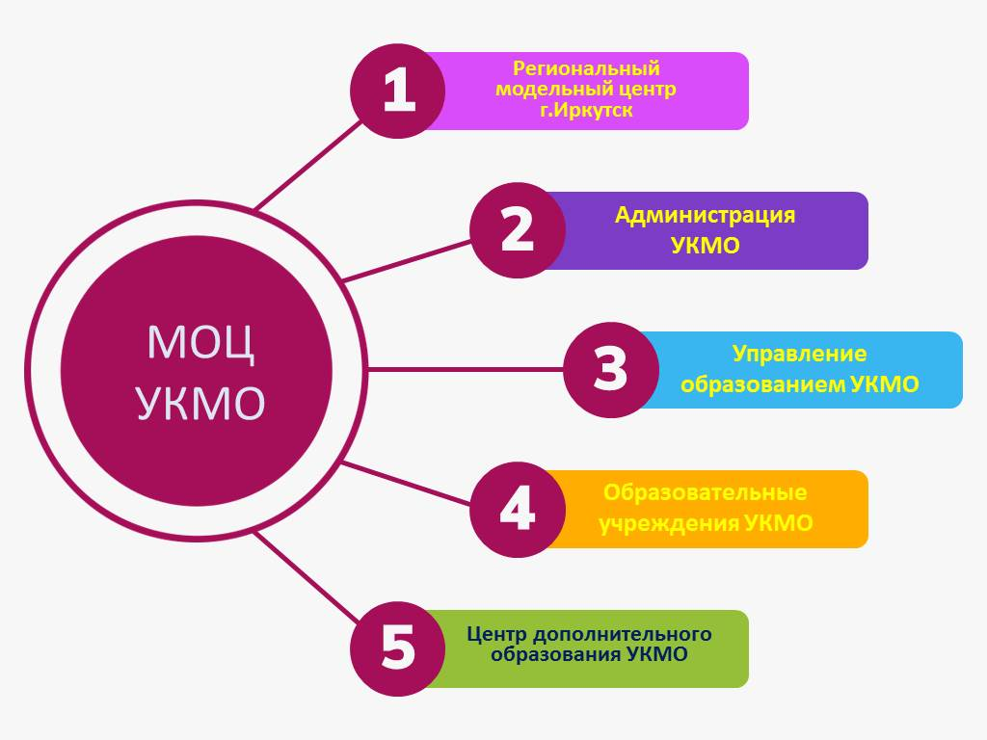

Slide 12

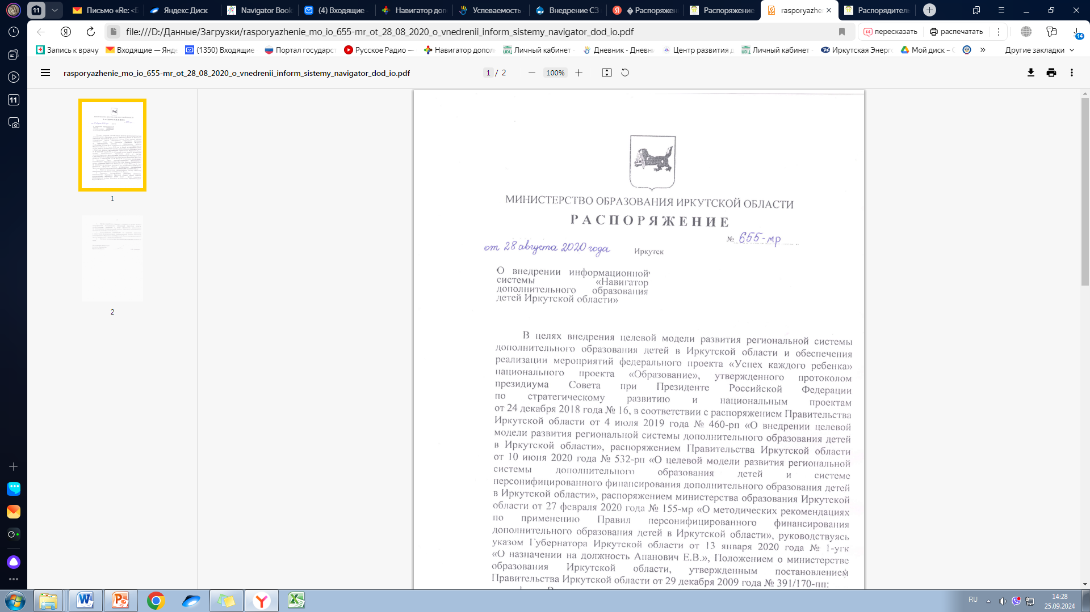
Образовательные организации, зарегистрированные в АИС «Навигатор»
Организация дополнительного образования:
МБУ ДО ЦДО УКМО.
Общеобразовательные организации:
МОУ СОШ №1,2,3,4,5,6,7,8,9,10, Лицей, п.Ручей, п.Янталь, п.Звездный, п. Верхнемарково, п.Ния, п.Подымахино.
Дошкольные образовательные организации:
МДОУ ДС №41,54.

Slide 13
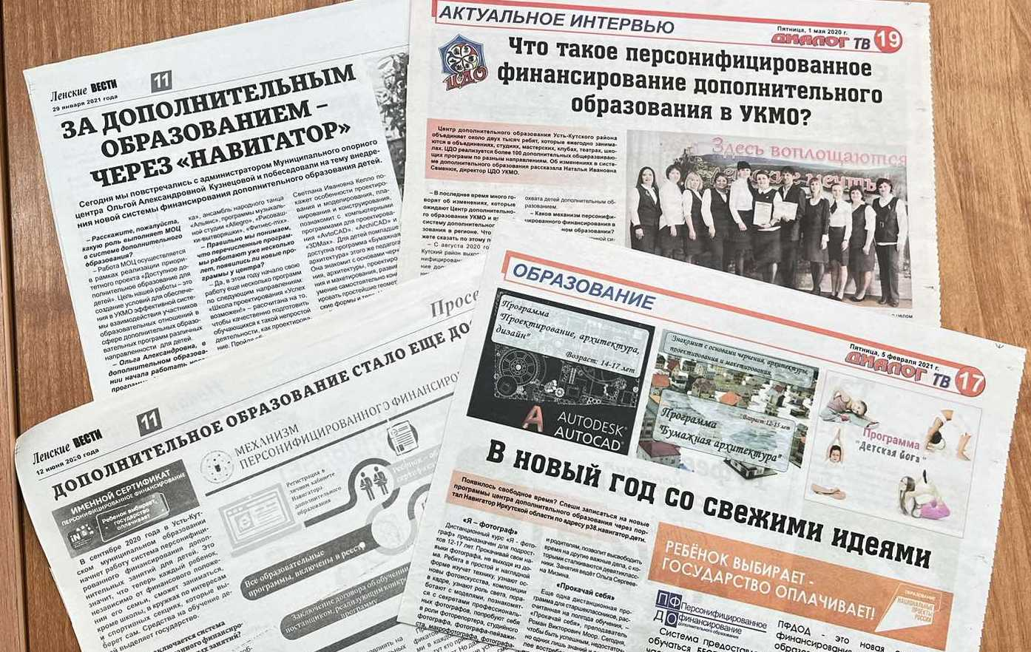



Slide 14
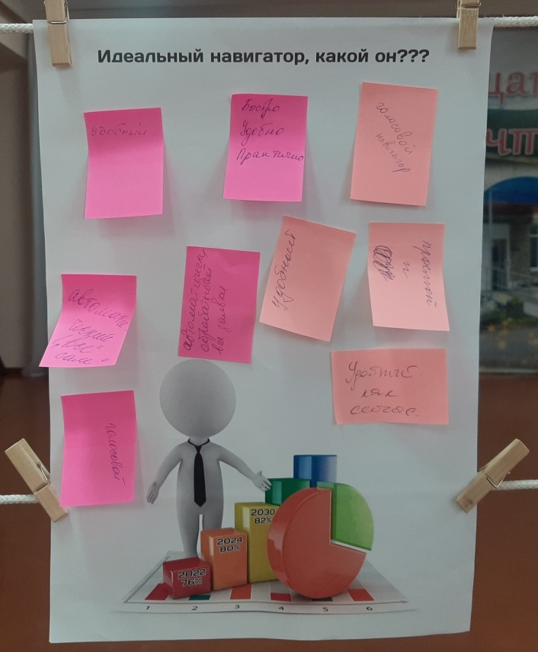
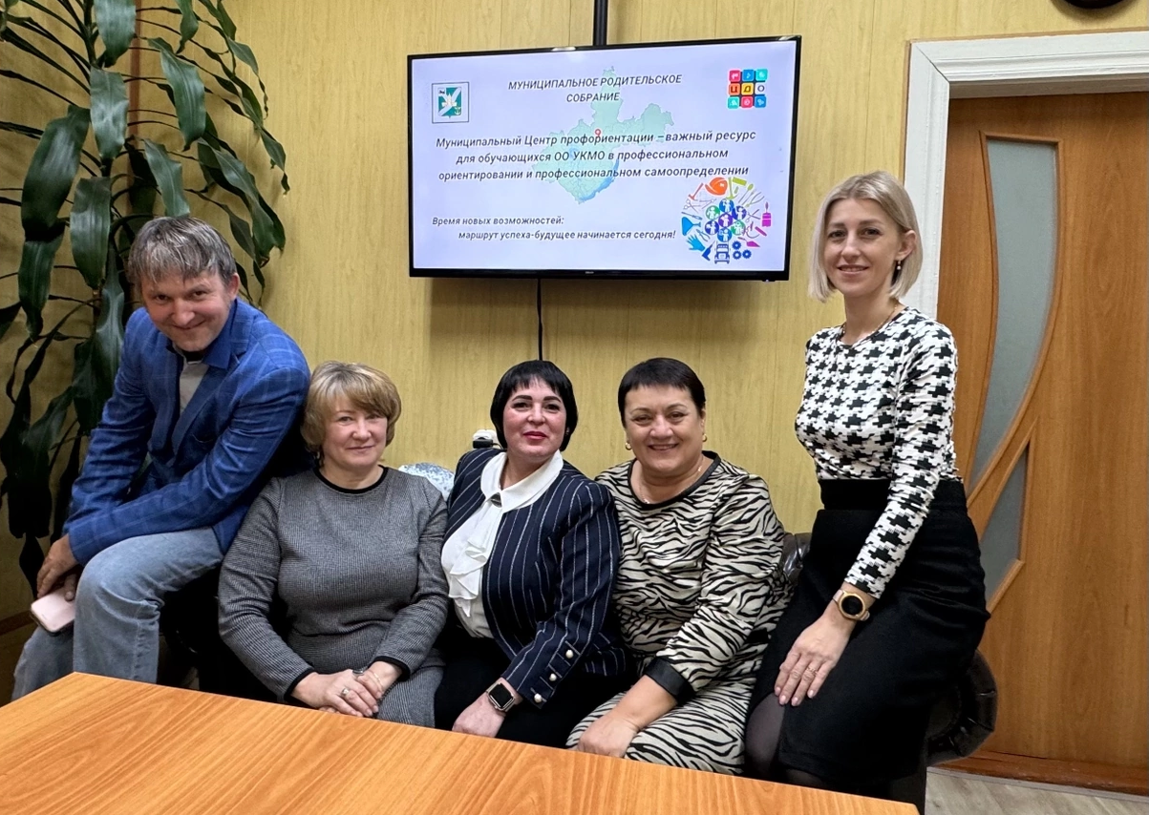
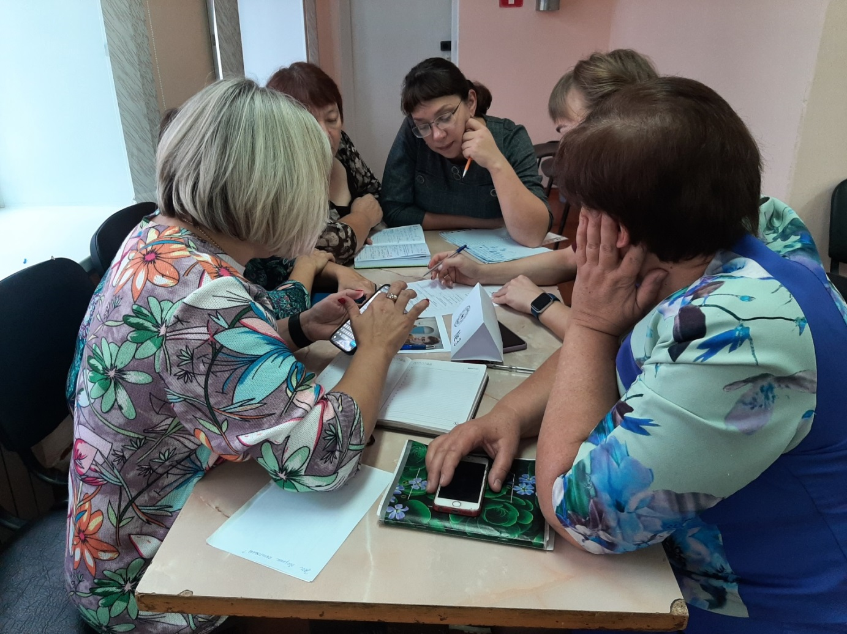
Методические мероприятия
Для родителей и обучающихся совместно с Муниципальным центром профориентации

Slide 15
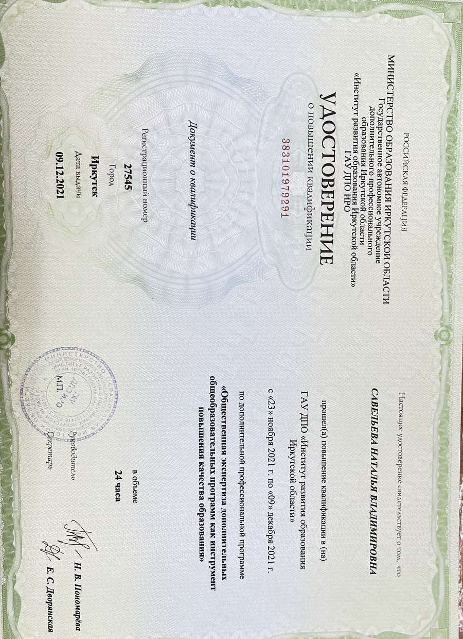
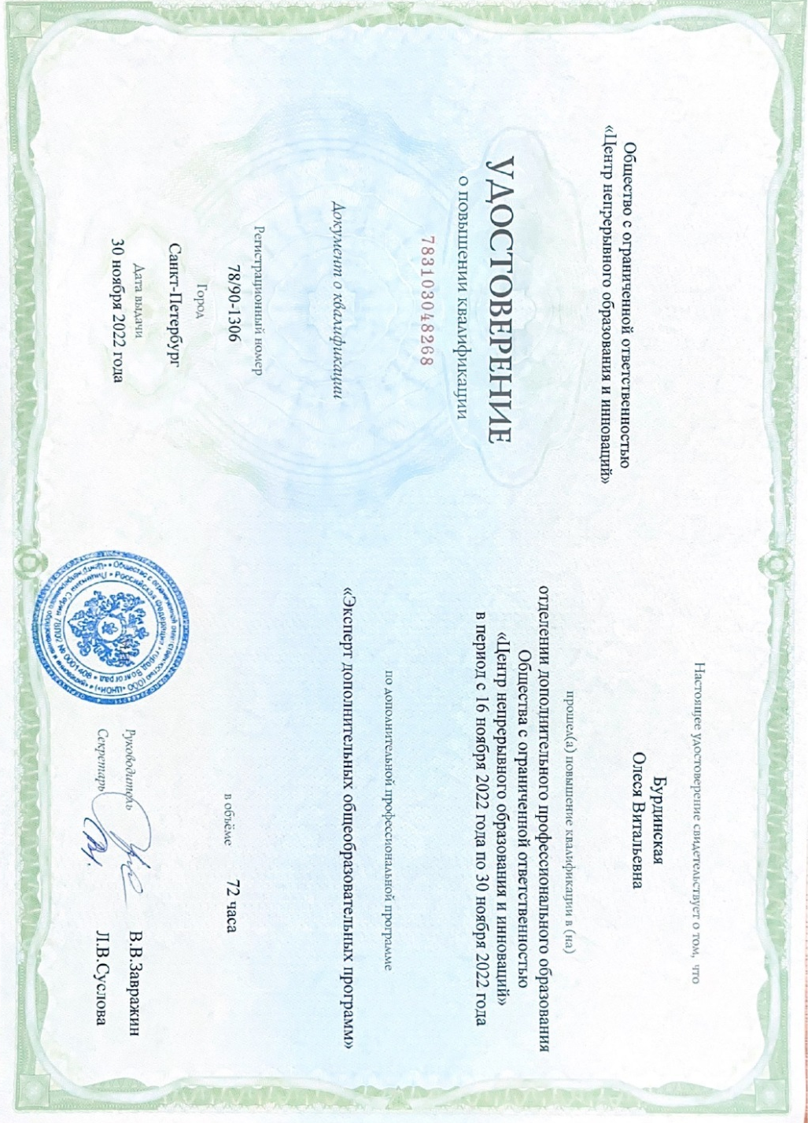
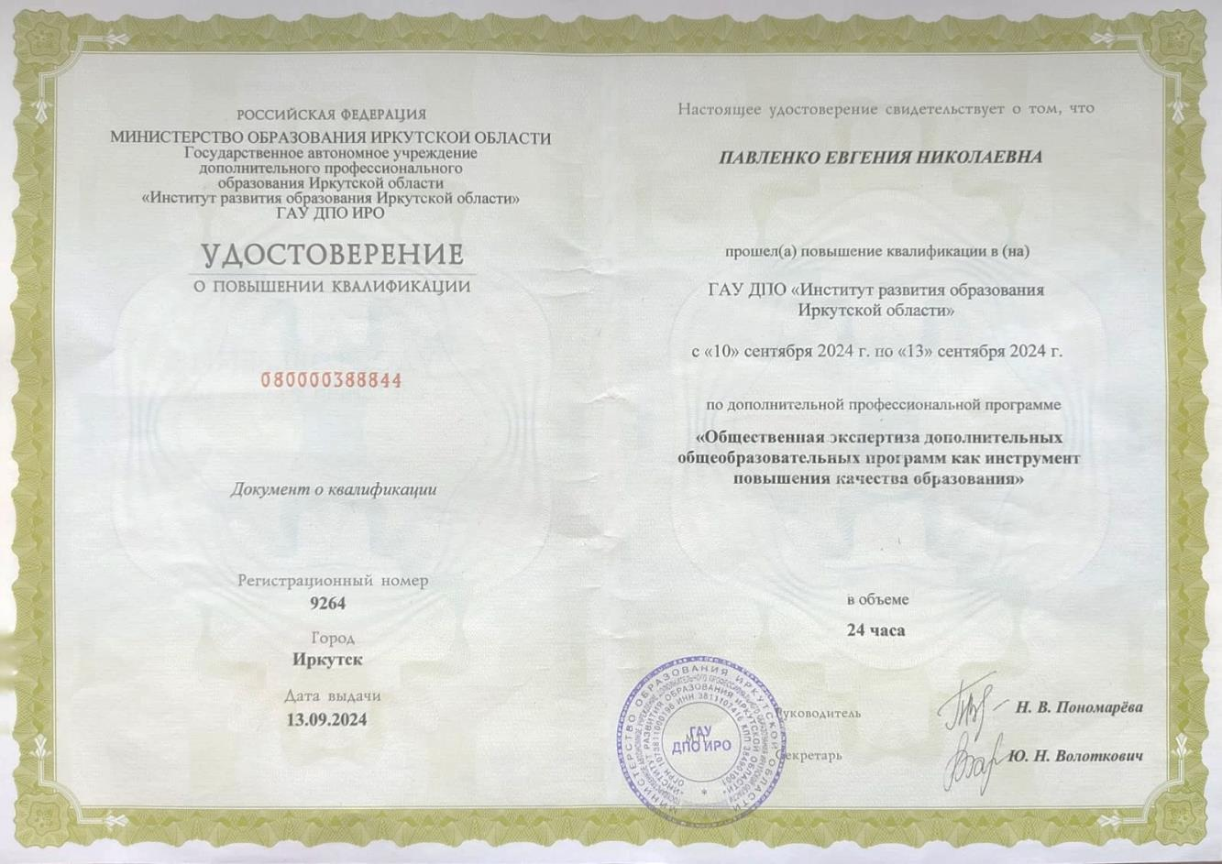
Независимая экспертиза оценки
качества дополнительных общеразвивающих программ

Slide 16
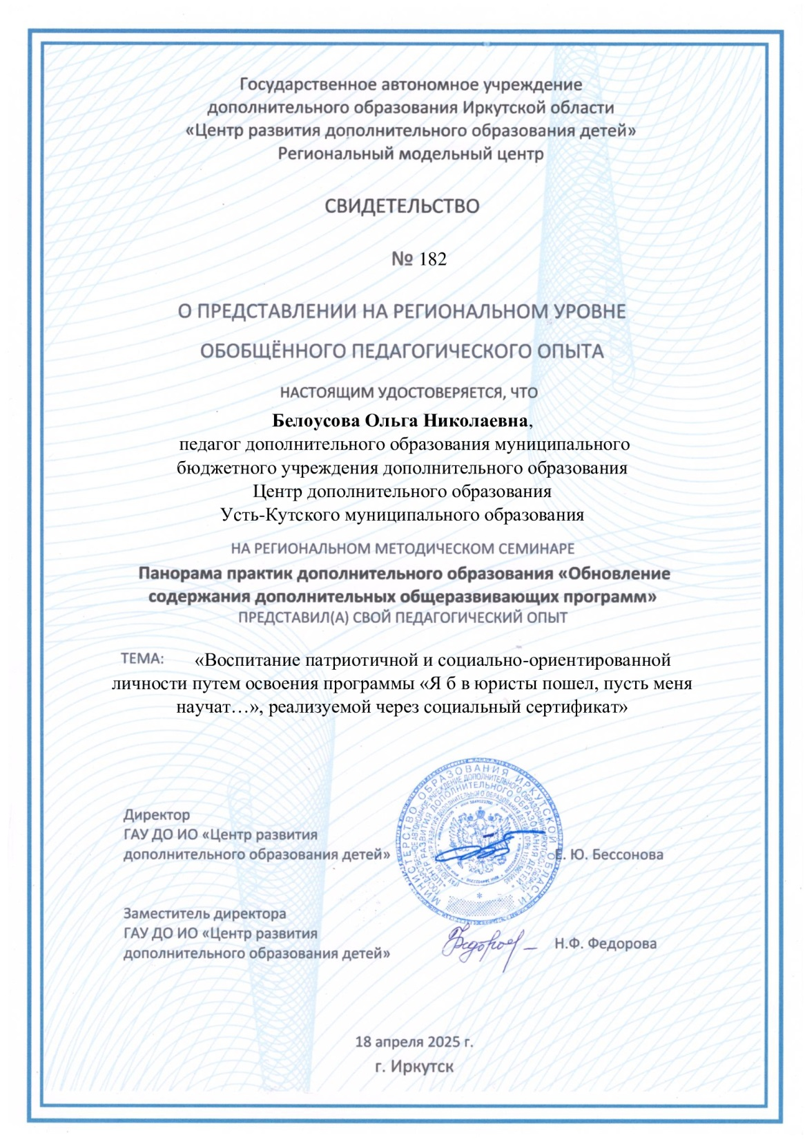
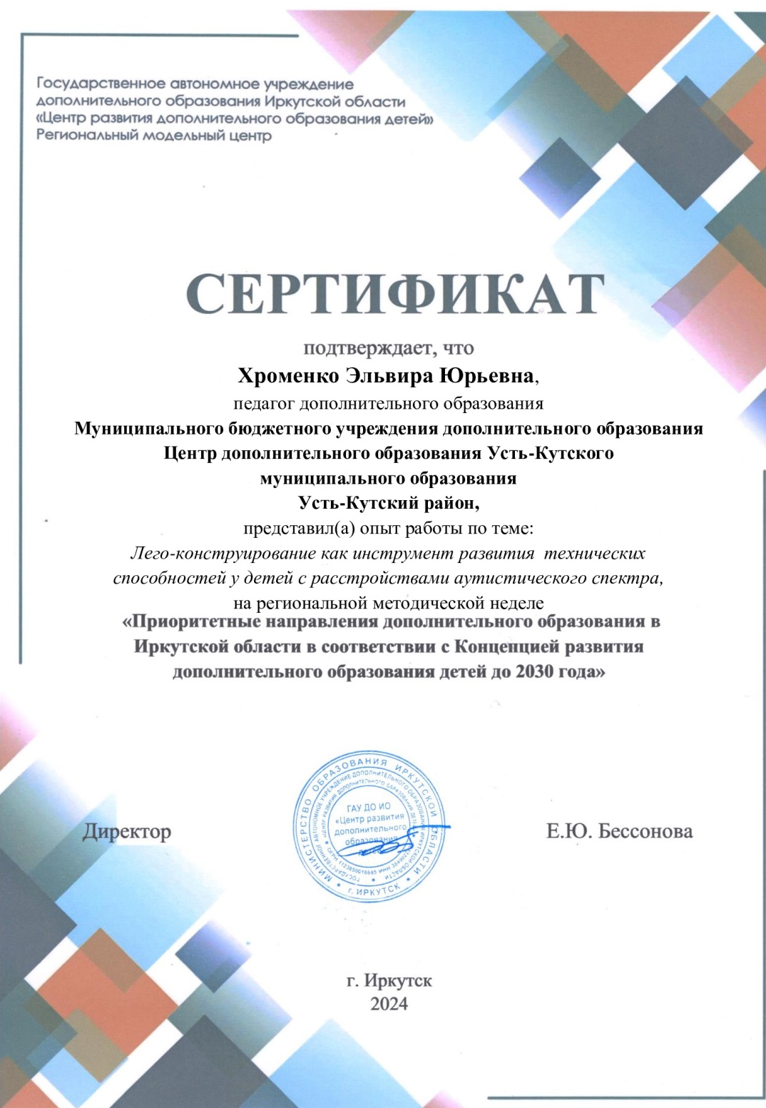

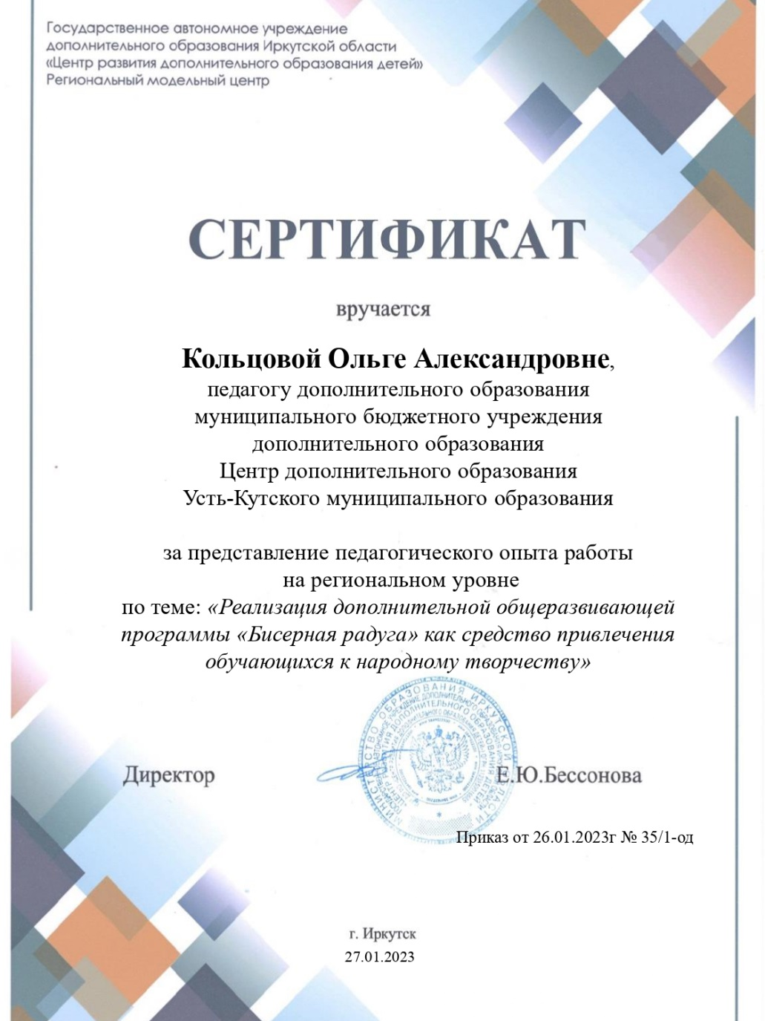

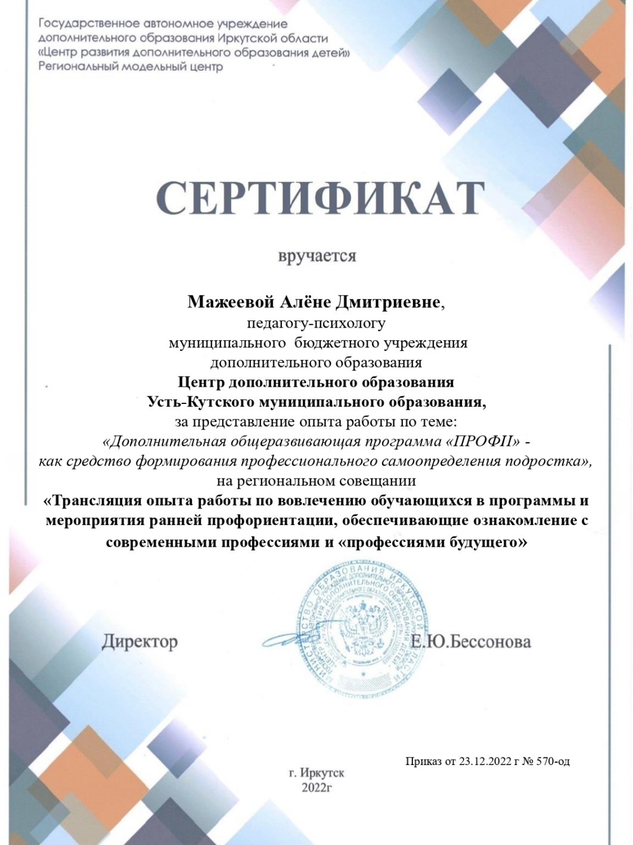
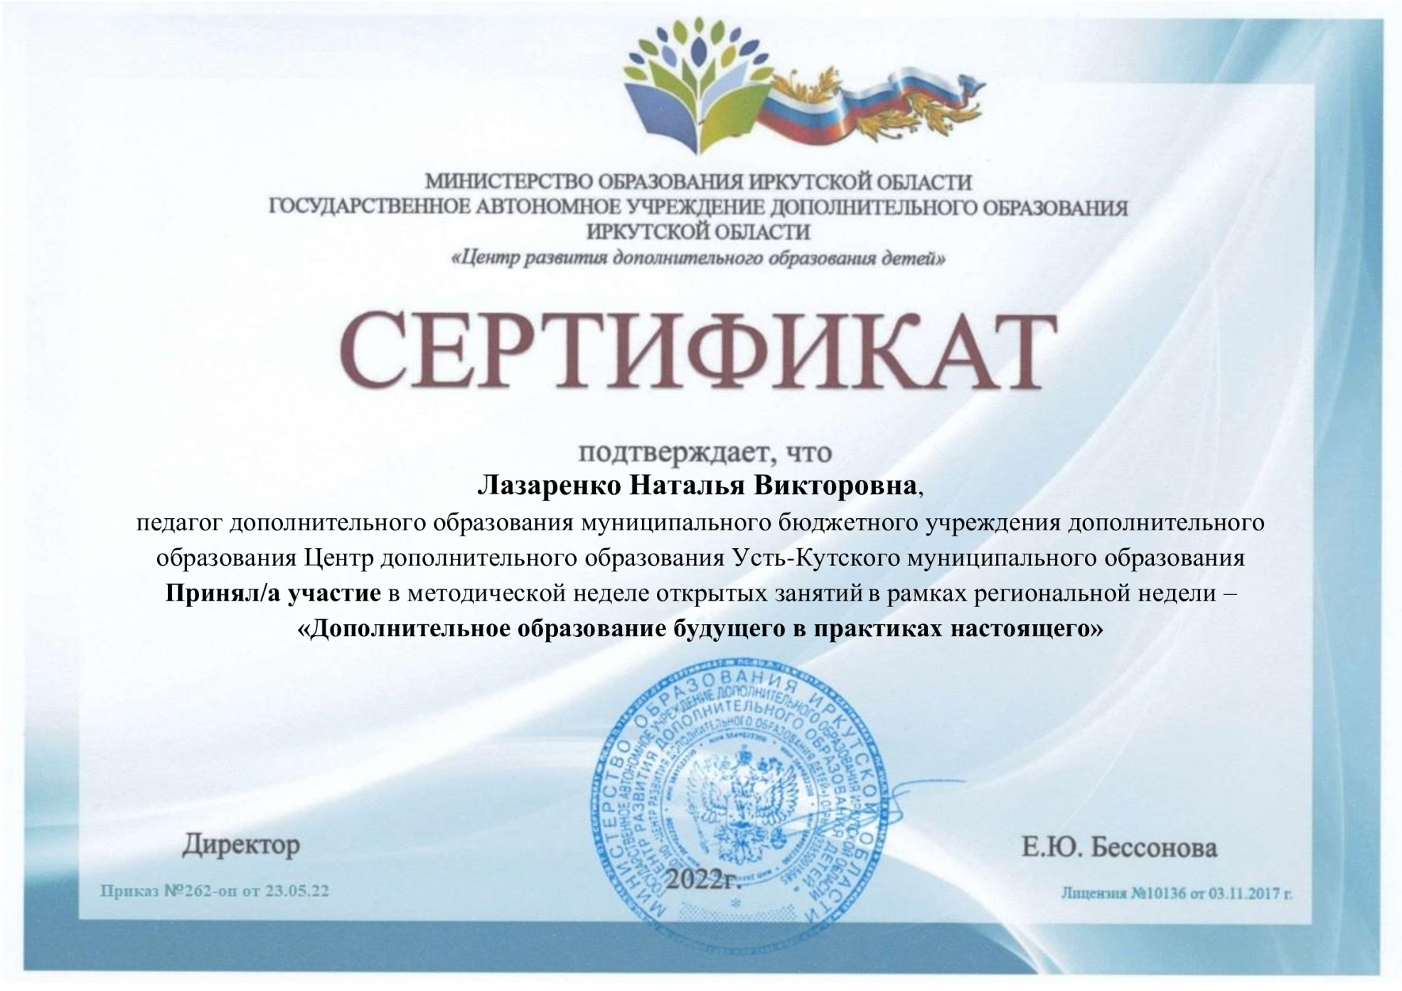
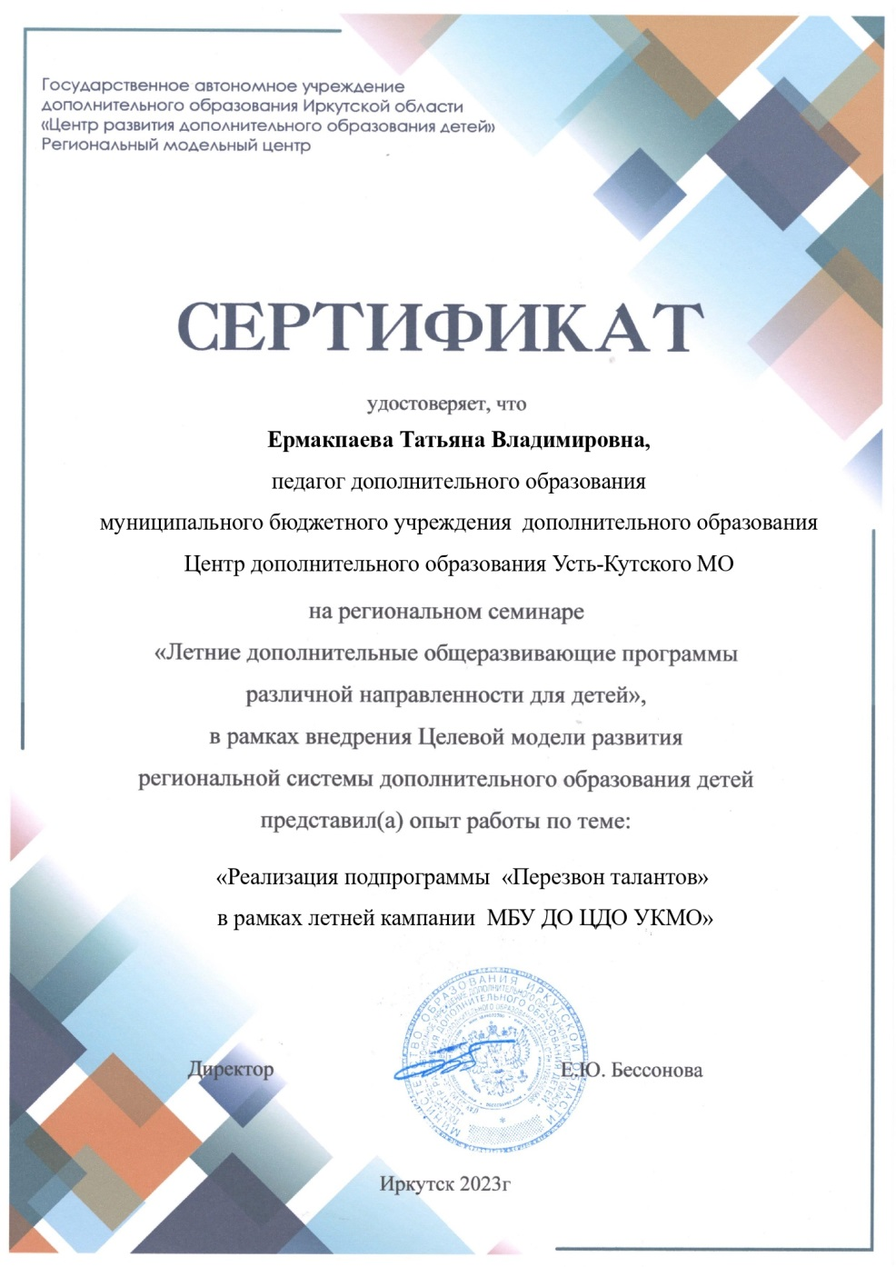
Распространение лучших практик

Slide 17
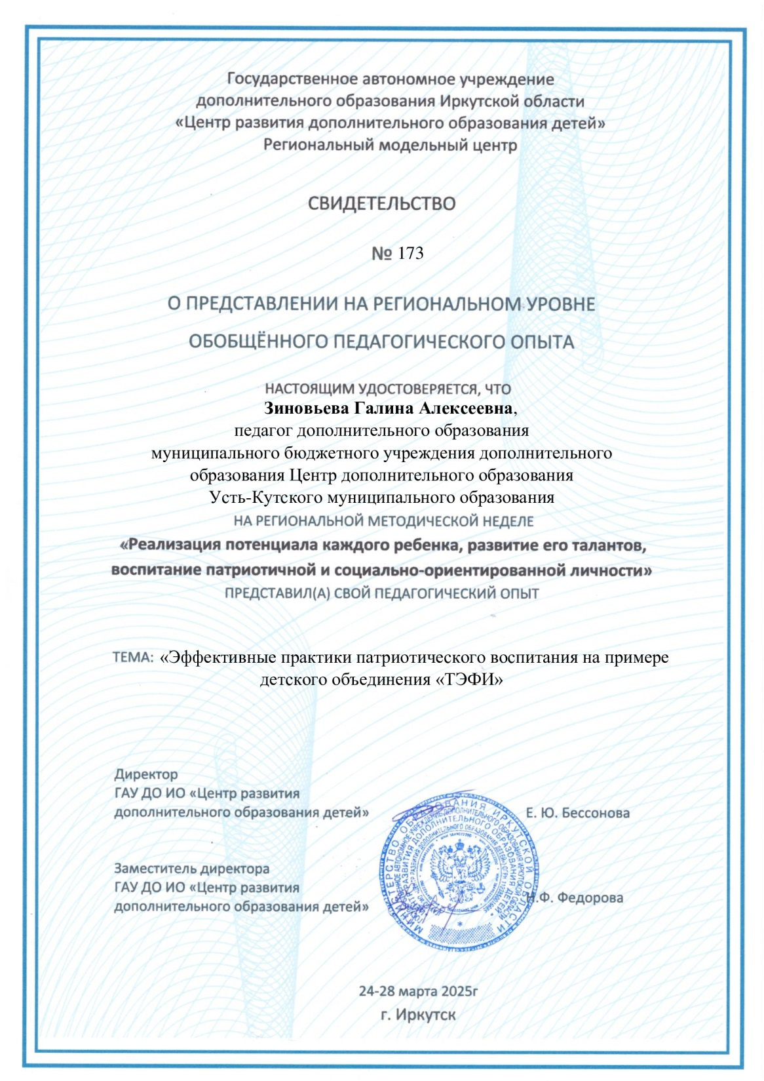
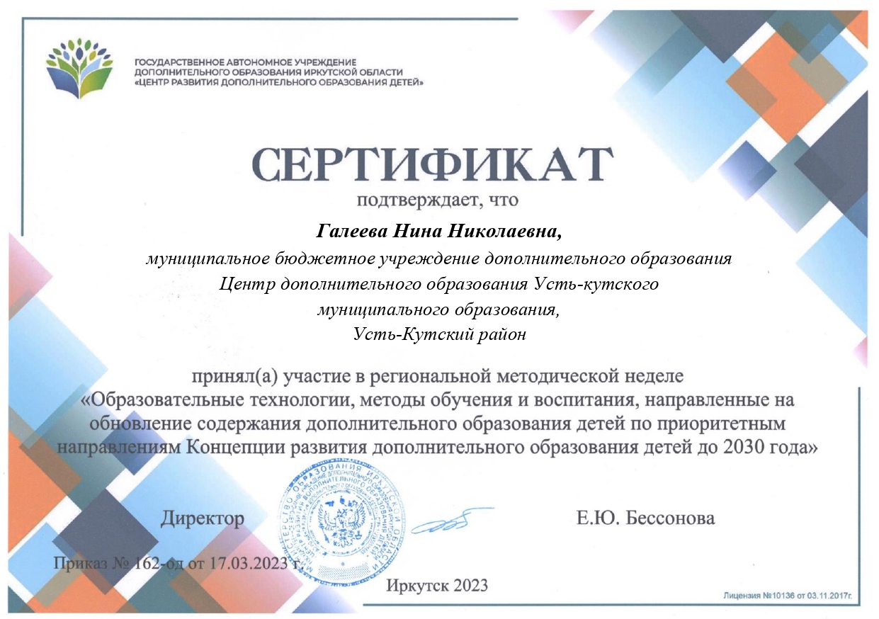

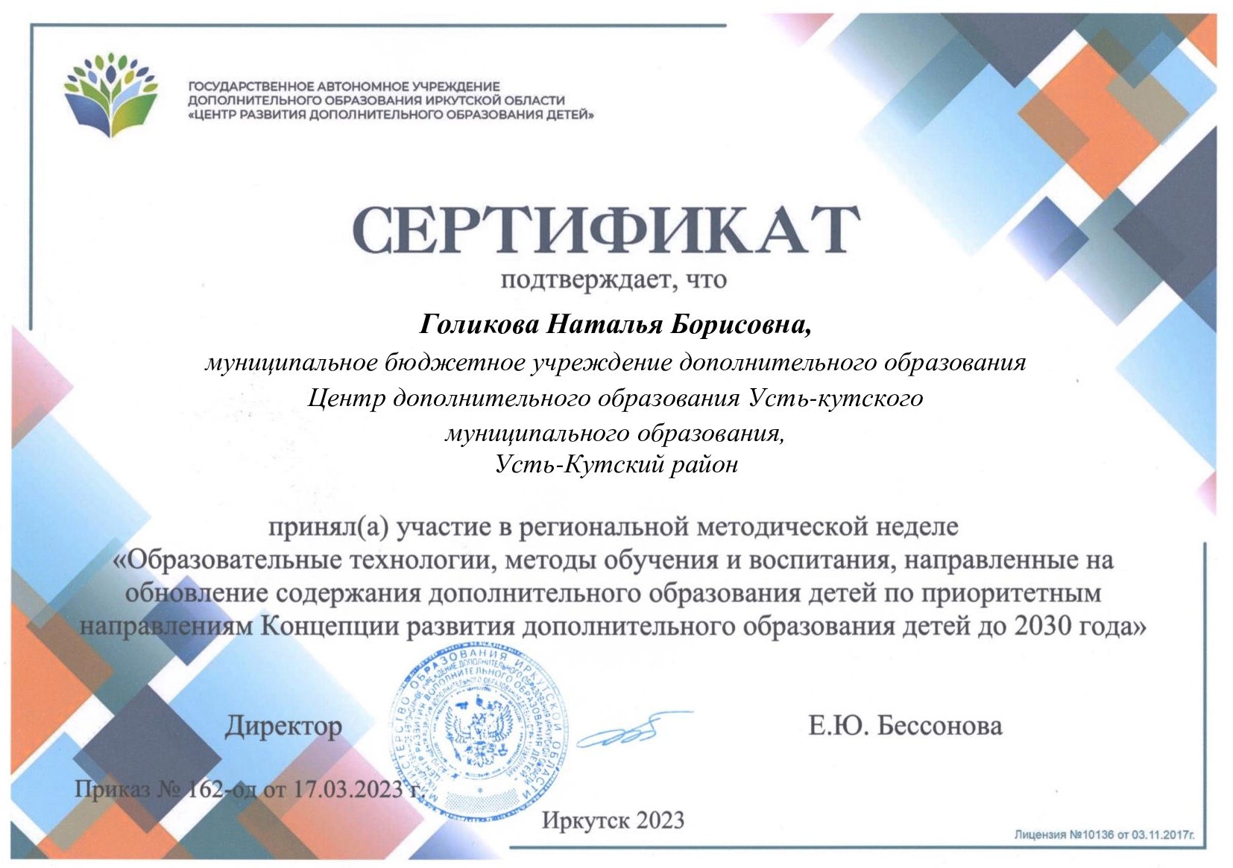
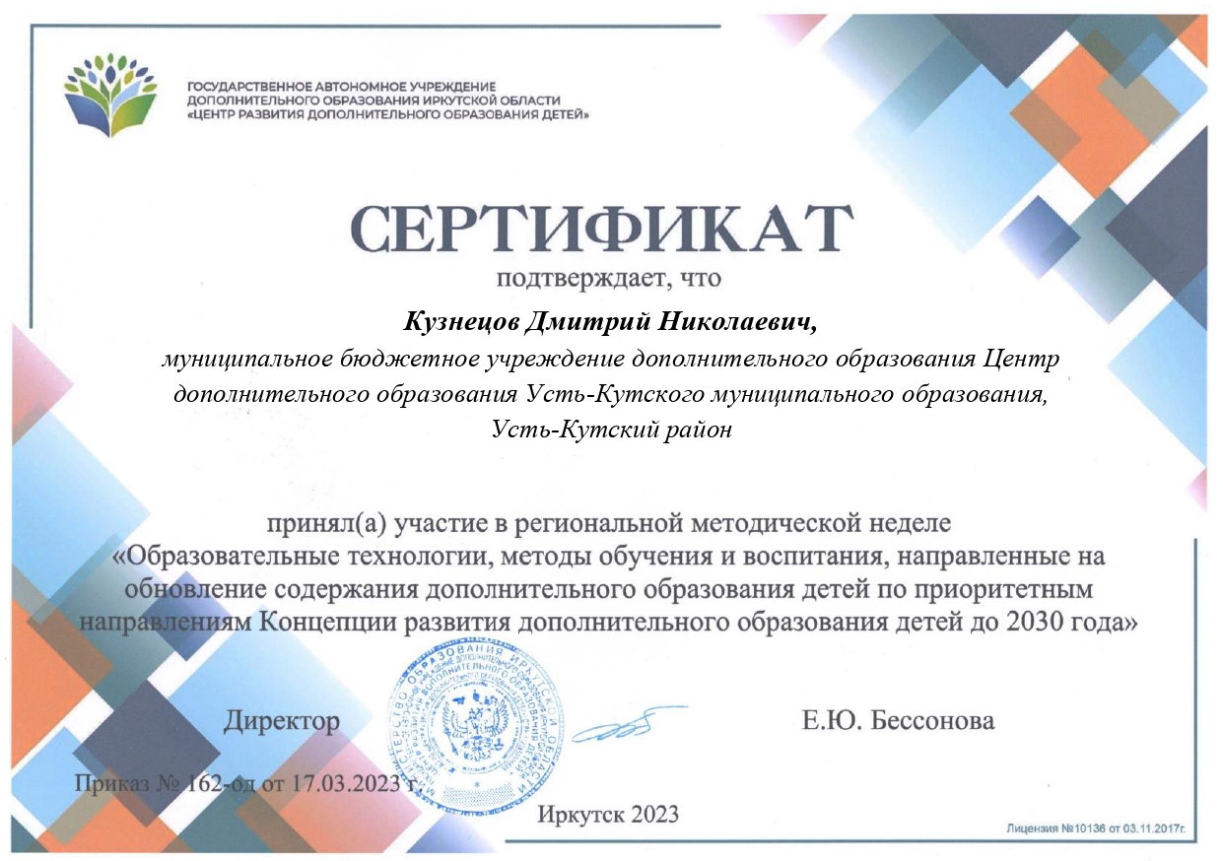
Региональная методическая неделя

Slide 18
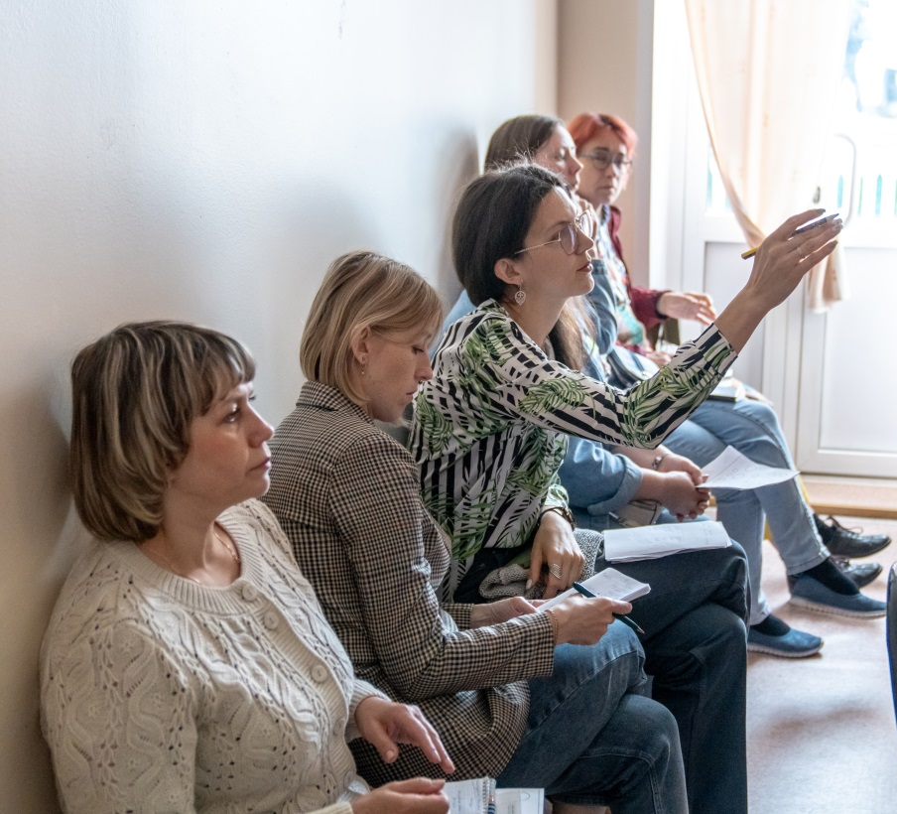
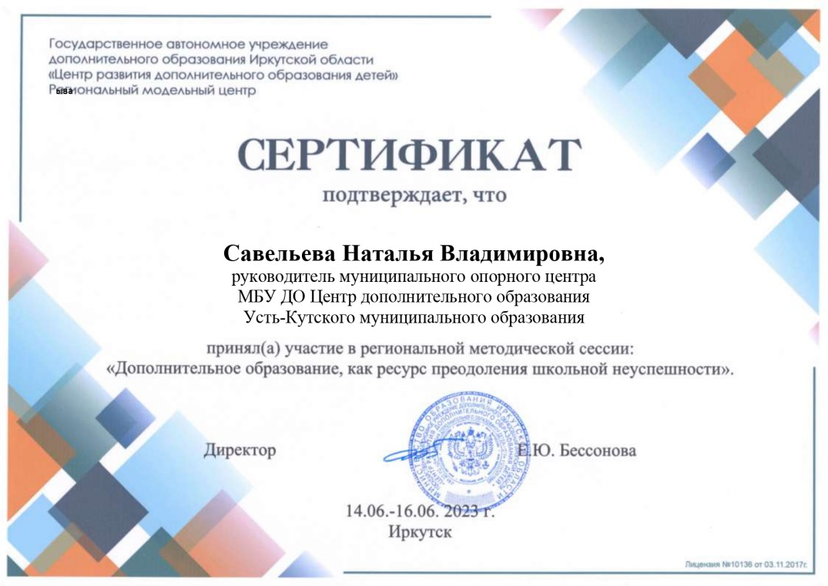
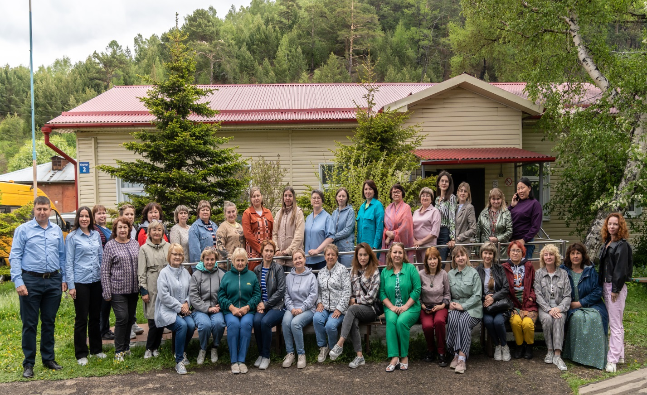
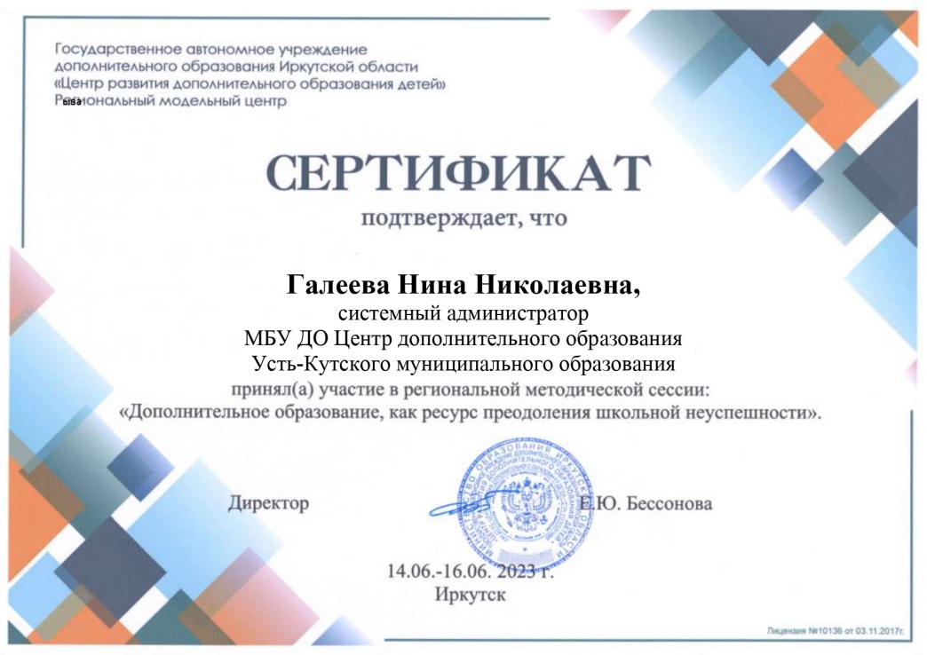
Методическая сессия, 2023г.

Slide 19

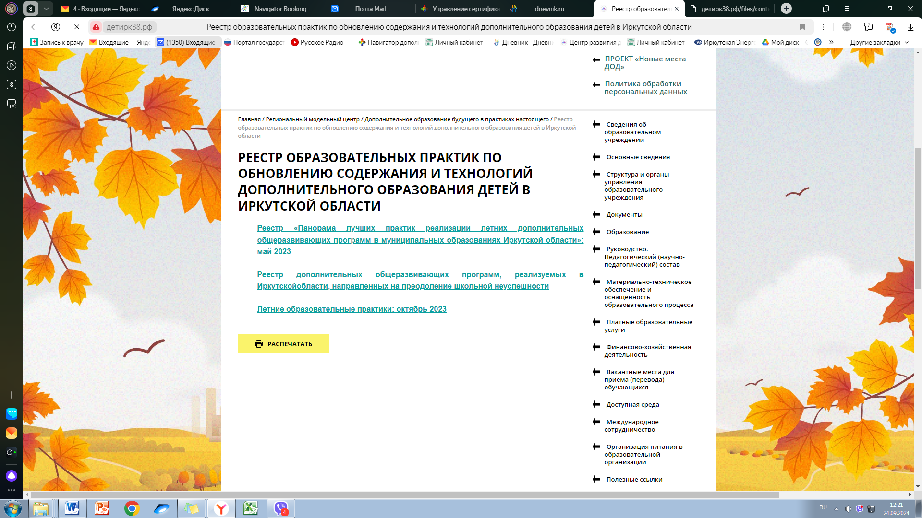
Панорама лучших практик реализации летних дополнительных общеразвивающих программ в муниципальных образованиях Иркутской области

Slide 20


